Slide 1






Healthy sitting
pqsucniq geng

Slide 2


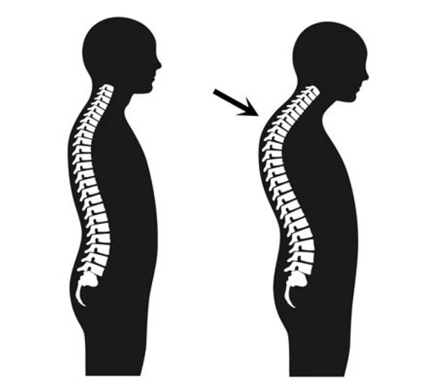
Проблем
Продължителното седене на едно място изтощава гръбначния стълб, което води до изгърбване. Също, за да отпочива опорно-двигателната система, е хубаво да се правят кратки почивки.

Slide 3

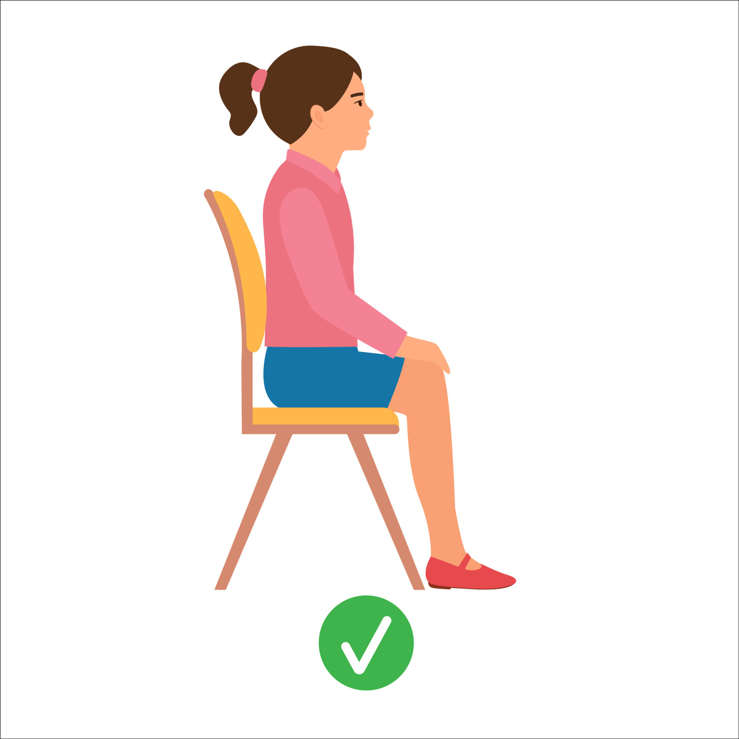

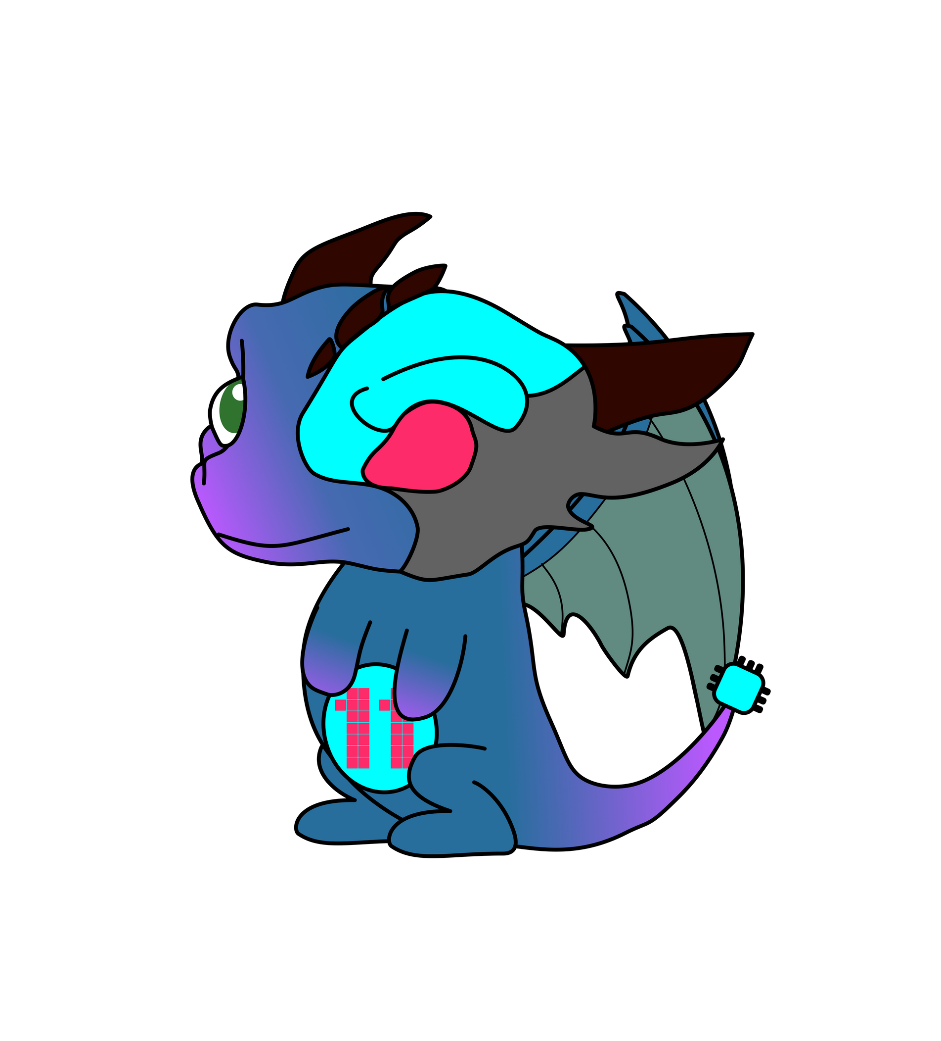
Цел на проекта
Индикиране при неправилна стойка с цел превенция на гръбначните изкривявания
Насърчаване към регулярни почивки при продължително застояване на едно място
Увеличаване на продуктивността и постигане на здравословен баланс между работа и почивка

Slide 4

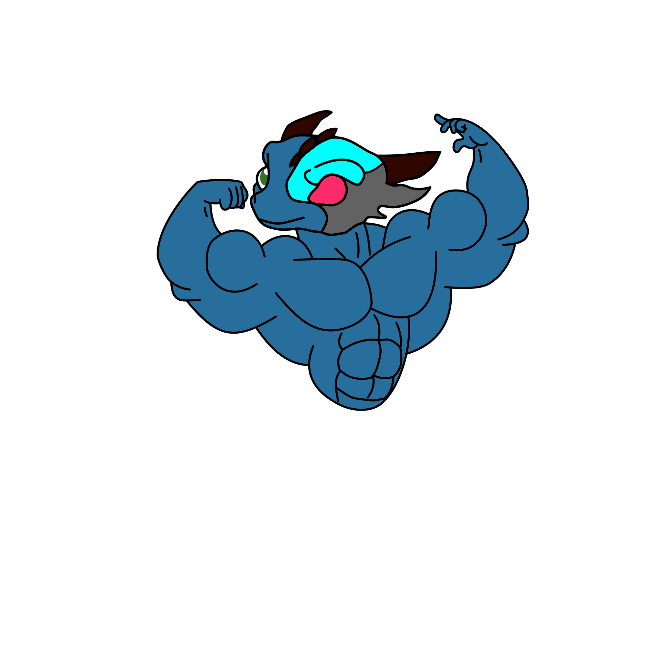
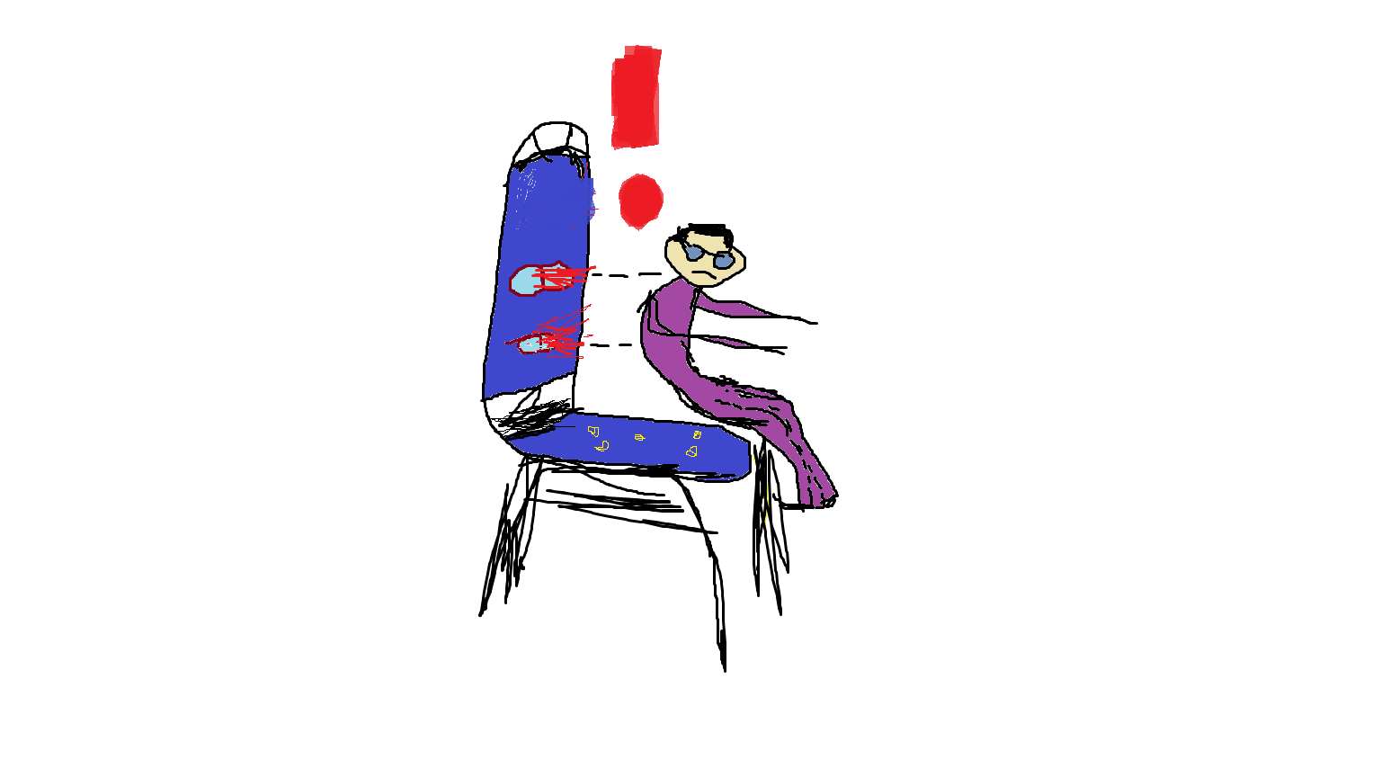

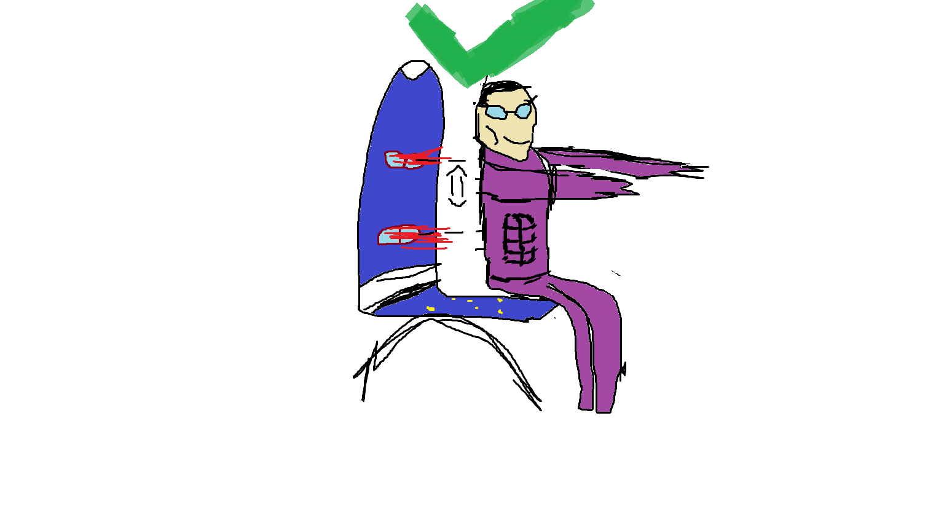
Нашето решение

Slide 5
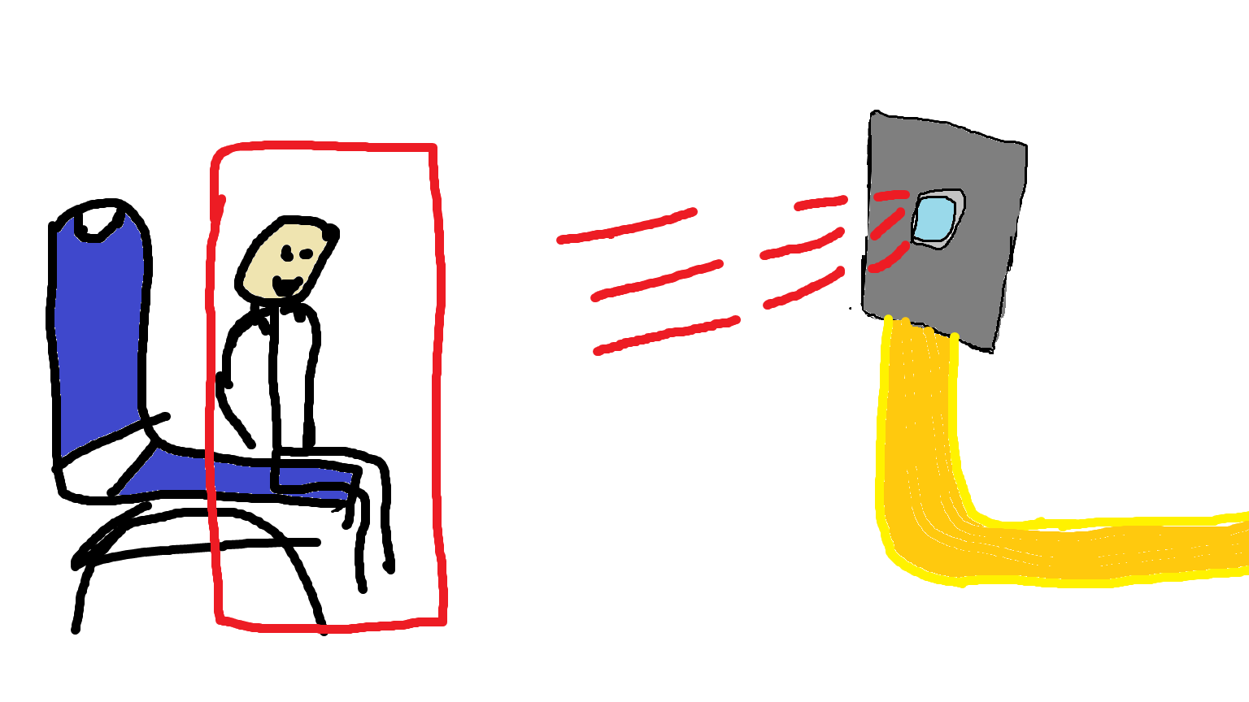
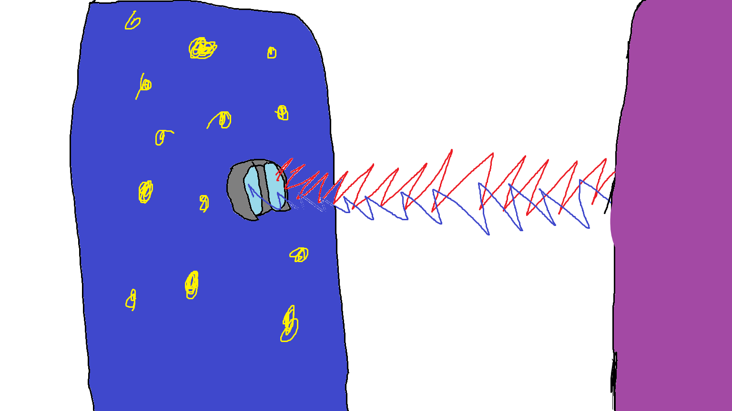


Как работи проектът?

Slide 6
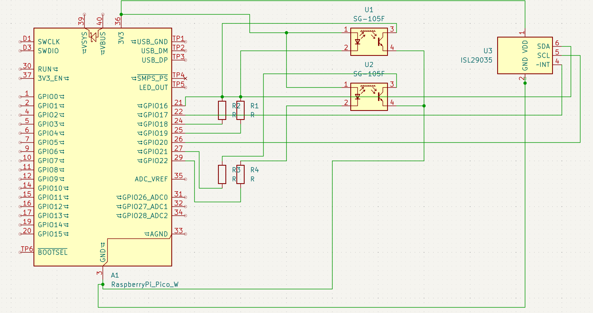
Принципна електрическа схема

Slide 7




Използвани технологии

Slide 8


Демо

Slide 9
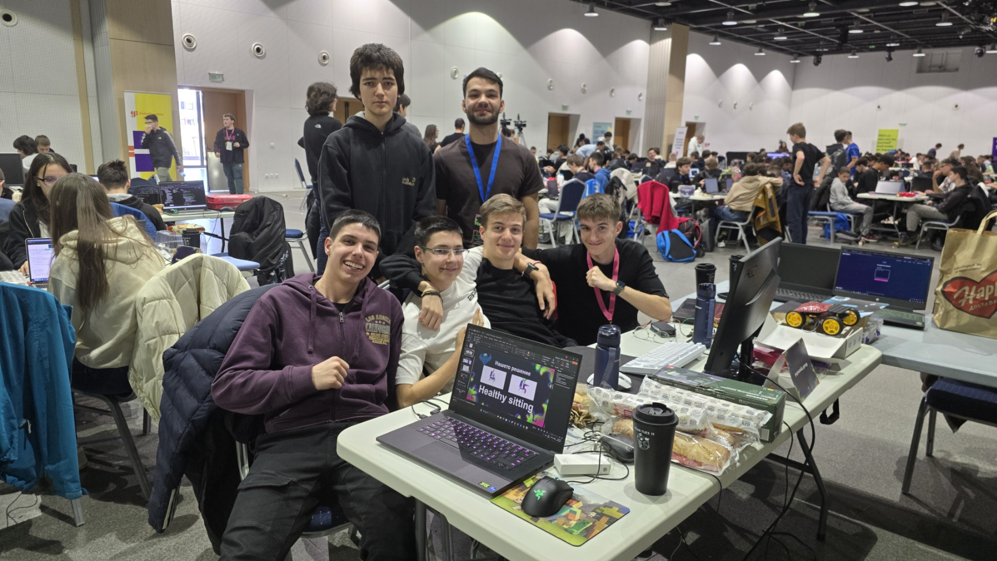


Нашето преживяване

Slide 10
Благодарим ви
за вниманието!

